Slide 1


Xem video sau và cho biết thông điệp được gửi gắm là gì?

Slide 2
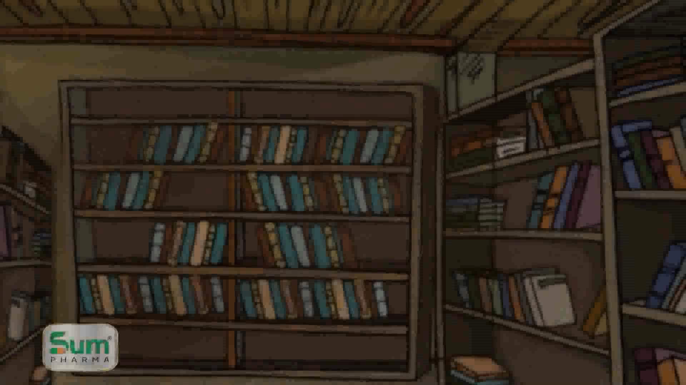

Slide 3

Bàn về đọc sách
_Chu Quang Tiềm_
Notes:
GV: Nguyễn Thị Hạnh

Slide 4
I.
Tìm hiểu chung

Slide 5
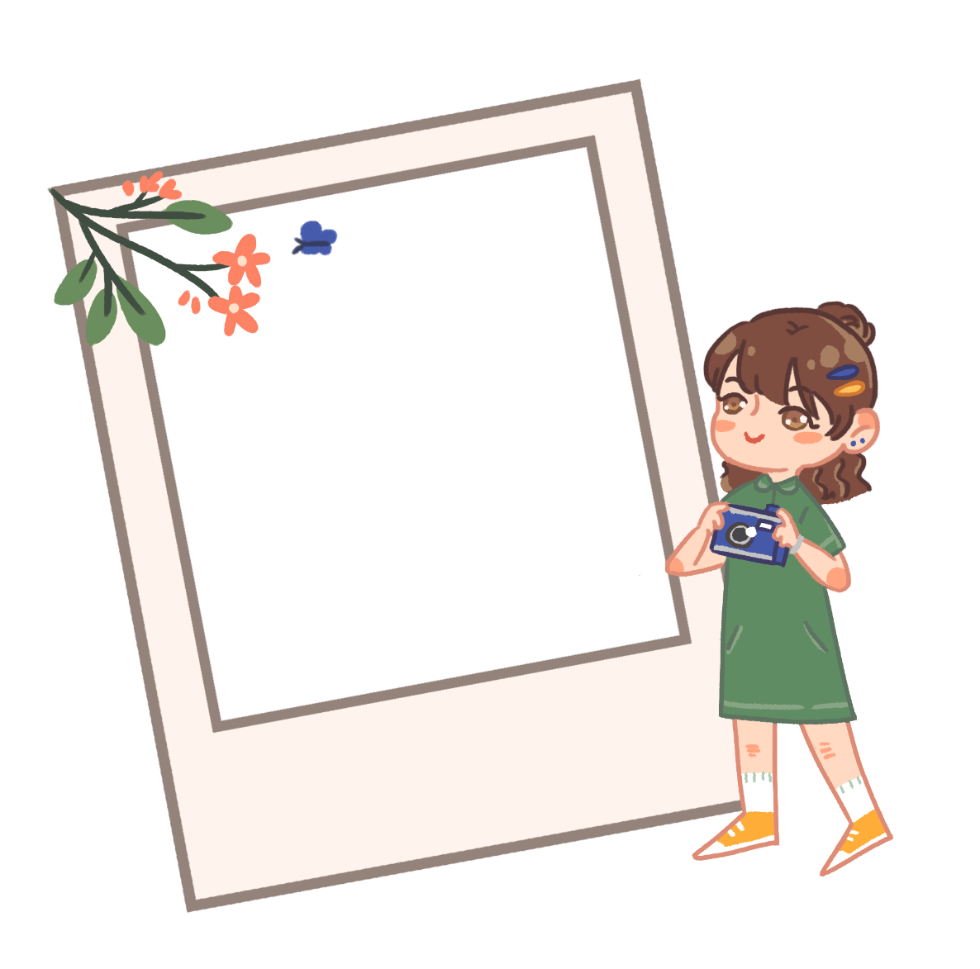
Gấp SGK lại nha!
Trả lời những câu hỏi trên slide về tác giả và tác phẩm dựa vào phần đọc ở nhà
Em đọc – Em biết
Đúng 1 câu = 1 điểm cộng

Slide 6

Năm sinh của Chu Quang Tiềm = X = Năm sinh của Bác Hồ + 7
Câu 1
A. X = 1876
B. X = 1897
C. X = 1980
D. X = 1969

Slide 7
Chu Quang Tiềm là người nước ...
Câu 2
A. Việt Nam
B. Hàn Quốc
C. Trung Quốc
D. Cam-pu-chia

Slide 8
“Bàn về đọc sách” có xuất xứ từ . . .
Câu 3
A. Danh nhân TQ bàn về niềm vui nỗi vuồn của việc đọc sách
B. Doanh nhân TQ bàn về niềm vui nỗi vuồn của việc đọc sách
C. NXB TQ bàn về niềm vui nỗi vuồn của việc đọc sách
D. Thi - văn nhân TQ bàn về niềm vui nỗi vuồn của việc đọc sách

Slide 9
PTBĐ chính của “Bàn về đọc sách” là gì?
Câu 4
A. Tự sự
B. Nghị luận
C. Thuyết minh
D. Biểu cảm

Slide 10
Văn bản “Bàn về đọc sách” được chia làm mấy phần?
Câu 5
A. 1 phần
B. 2 phần
C. 3 phần
D. 4 phần

Slide 11
Chu Quang Tiềm (1897 – 1986)
1. Tác giả
Là nhà mĩ học và lí luận văn học nổi tiếng của Trung Quốc
Phong cách chính luận: Nhẹ nhàng nhưng vẫn đầy đủ lí lẽ xác đáng, lập luận chặt chẽ, dẫn chứng sinh động và có tính thuyết phục sâu sắc.
Notes:
Một số tác phẩm tiêu biểu của Chu Quang Tiềm như: “Tâm lí học văn nghệ”, “Bàn về thơ”, “Bàn về đọc sách”,… Chu Quang Tiềm được nhận định là một danh nhân lớn, có học vấn cao, gắn liền với nhiều bài chính luận nổi tiếng, mà một trong số đó bài tiểu luận “Bàn về đọc sách” đã được dịch ra tiếng Việt.

Slide 12
In trong “Danh nhân TQ bàn về niềm vui nỗi vuồn của việc đọc sách”
Xuất xứ:
2. Tác phẩm
PTBĐ:
Nghị luận
Đ1+2: Tầm quan trọng, YN việc đọc sách
Đ3: Các khó khăn, thiên hướng sai lệch khi đọc sách
Bố cục:
Còn lại: Phương pháp đọc sách

Slide 13
II.
Đọc hiểu văn bản

Slide 14
1. Tầm quan trọng và ý nghĩa của việc đọc sách
20%

Slide 15
Thảo luận nhóm: Đọc đoạn 1 + 2 và hoàn thành bảng sau để chỉ ra vai trò và ý nghĩa của việc đọc sách
Luận điểm chính: ................................................
 | Vai trò của sách | Ý nghĩa việc đọc sách
(1)
(2)
(3)

Slide 16
 | Vai trò của sách | Ý nghĩa việc đọc sách
(1)
(2)
(3)
Đọc sách là con đường quan trọng của học vấn
Ghi chép, cô đúc và lưu truyền mọi tri thức, mọi thành tựu mà loài người tìm tòi, tích luỹ được.
Sẽ có được thành quả nhân loại trong quá khứ.
Những sách có giá trị là cột mốc trên con đường phát triển của nhân loại.
Là con đường tích luỹ nâng cao vốn tri thức.
Là kho tàng kinh nghiệm của con người nung nấu, thu lượm suốt mấy nghìn năm.
Là cách để tạo học vấn.
→ Sách là kho tàng quý báu cất giữ di sản tinh thần nhân loại

Slide 17

2. Các khó khăn, thiên hướng sai lệch khi đọc sách
20%

Slide 18
Làm việc nhóm theo kĩ thuật khăn trải bàn
5’ đầu (Cá nhân): Chỉ ra các khó khăn và sai lệch khi đọc sách
3 phút sau (Nhóm): Thảo luận và viết ra quan điểm chung
Đại diện nhóm trình bày trong 3’, các nhóm khác chấm theo bảng tiêu chí

Slide 19
Khó khăn
Trở ngại cho việc nghiên cứu học vấn
Sách nhiều
Các học giả Trung Hoa thời cổ đại đọc ít, nghiền ngẫm…
Học giả trẻ ngày nay… đọc hàng vạn cuốn… “liếc qua”… giống như ăn uống…
Đọc không chuyên sâu
Thiên hướng sai lệch
Tham đọc nhiều nhưng không vụ thực chất → lãng phí thời gian, sức lực; bỏ lỡ cơ hội đọc sách có giá trị.
Chiếm lĩnh học vấn giống như đánh trận → không xác định mục tiêu… tự tiêu hao lực lượng.
Đọc lạc hướng

Slide 20
Lập luận chặt chẽ, lí lẽ sắc sảo, dẫn chứng xác thực, hình ảnh so sánh cụ thể, sinh động
Khó khăn
Trở ngại cho việc nghiên cứu học vấn
Sách nhiều
Đọc không chuyên sâu
Thiên hướng sai lệch
➔ Thể hiện rõ tác hại của những thiên hướng sai lạc khi đọc sách.
Đọc lạc hướng

Slide 21
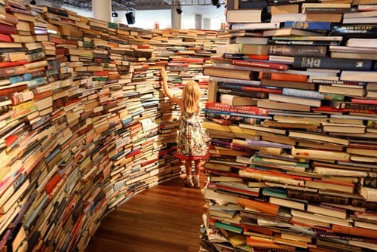

Slide 22
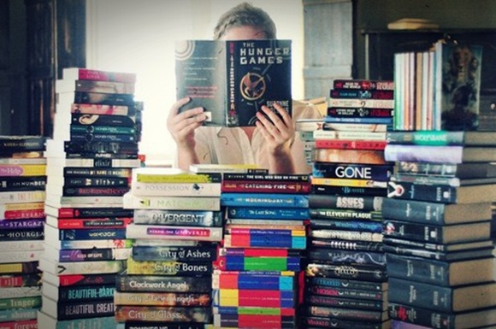
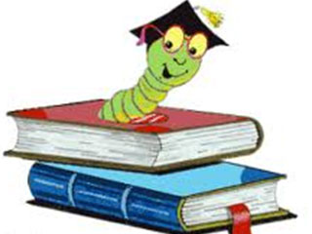

Slide 23

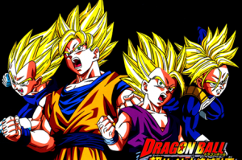



Slide 24
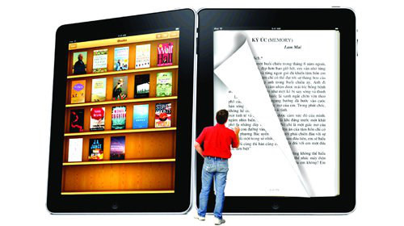
Notes:
coi mạng In-tơ-nét là bách khoa toàn thư; vùi đầu vào sách xa rời thực tế

Slide 25

3. Phương pháp đọc sách
20%

Slide 26
Thảo luận nhóm bàn trong 5’
Vẽ sơ đồ phương pháp đọc sách hiệu quả theo CQT
Lấy thêm dẫn chứng bên ngoài
Trình bày trong 3’

Slide 27
Chọn tinh, chọn ít nhưng có giá trị
Chọn sách
Chọn sách phổ thông và sách chuyên môn
Phương pháp
Đọc kĩ, đọc nhiều lần, vừa đọc vừa suy nghĩ
Đọc sách
Đọc có mục đích, có kế hoạch, kết hợp đọc rộng và đọc sâu

Slide 28
Lập luận chặt chẽ, kết hợp lí lẽ với liên hệ thực tế, sử dụng hình ảnh so sánh, dẫn chứng sinh động.
Chọn sách
Phương pháp
Đọc sách cần: chọn sách; đọc kĩ; có kế hoạch, có mục đích; kết hợp giữa đọc rộng với đọc sâu, giữa đọc sách thường thức với đọc sách chuyên môn.
Đọc sách

Slide 29
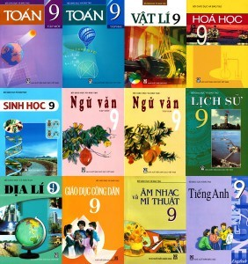


Slide 30


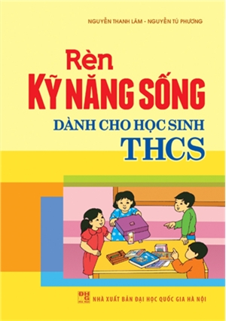

Slide 31
Xem 3 clip ngắn sau
Nhận xét về cách học trong clip
Rút ra bài học cho bản thân

Slide 32
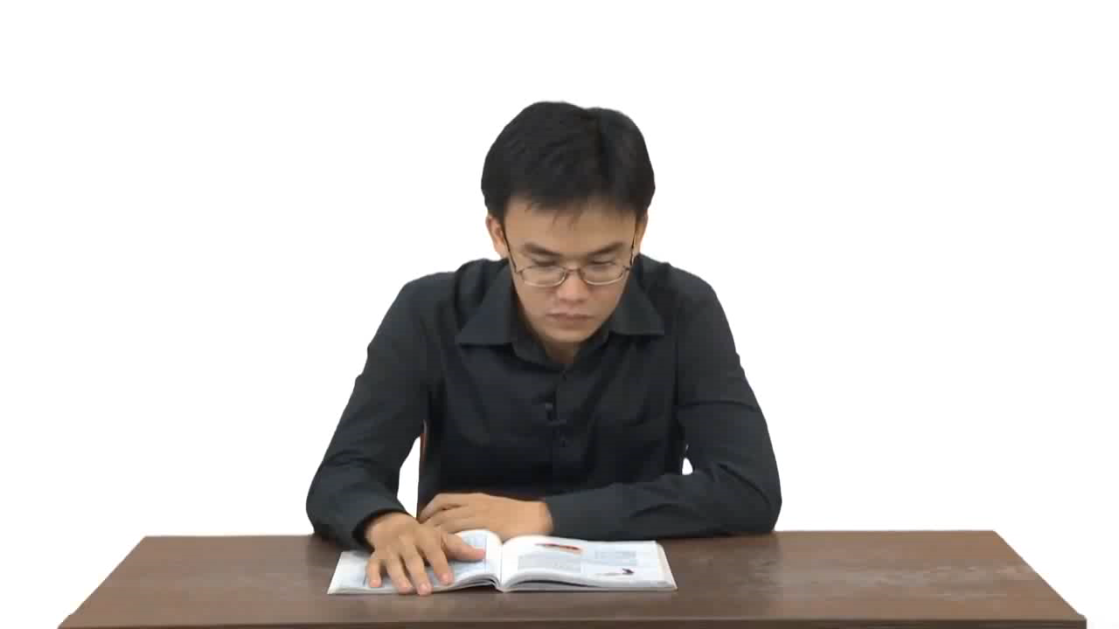

Slide 33
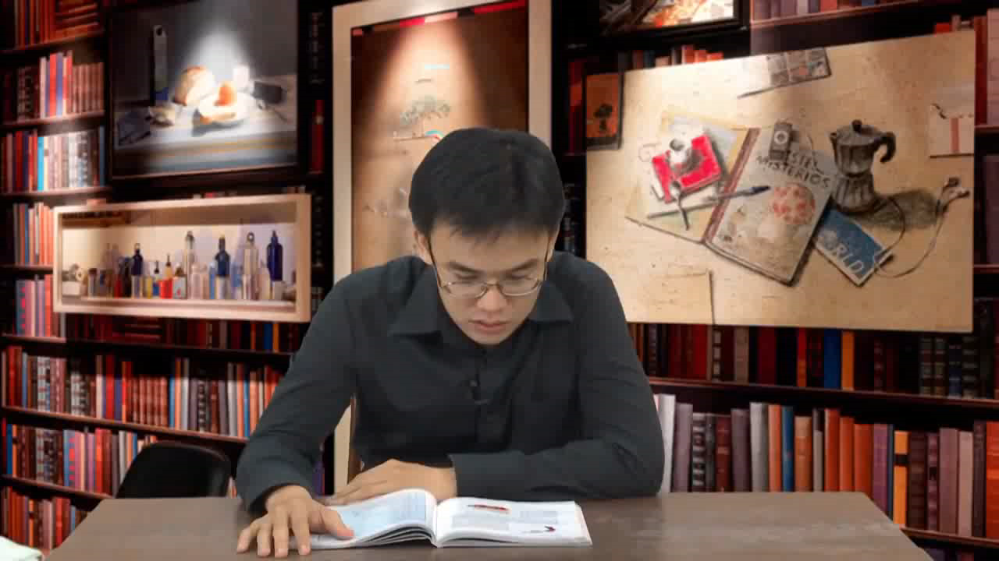

Slide 34
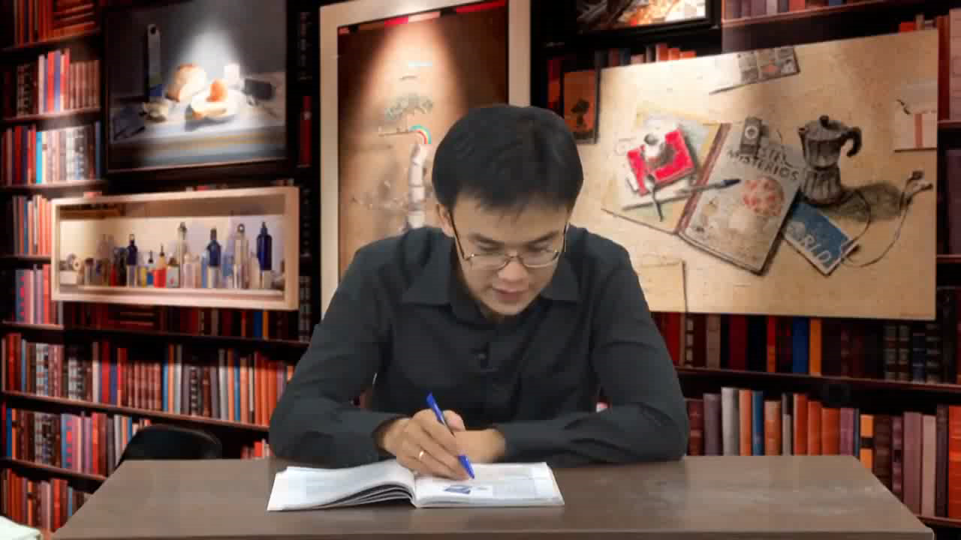

Slide 35
III.
Tổng kết

Slide 36
Nghệ thuật
Bố cục chặt chẽ
01
Lí lẽ, dẫn chứng thuyết phục
02
Lỗi viết giàu hình ảnh
03

Slide 37




Nội dung
Đọc sách là một con đường quan trọng để tích lũy và nâng cao học vấn
Khi đọc sách phải biết chọn sách để đọc, phải đọc kĩ; đọc có kế hoạch, có mục đích; kết hợp giữa đọc rộng và đọc sâu

Slide 38
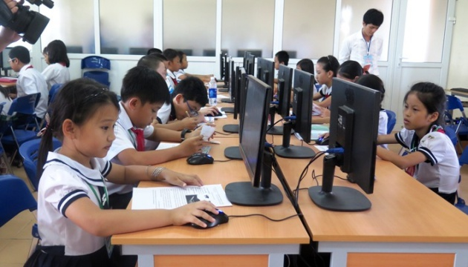
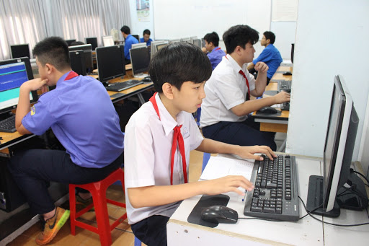
Có ý kiến cho rằng, hiện nay Công nghệ thông tin phát triển, cả thế giới đều thu gọn trong chiếc máy tính, việc đọc sách vở như trước đây là không cần thiết nữa. Em có đồng ý với ý kiến đó không?

Slide 39
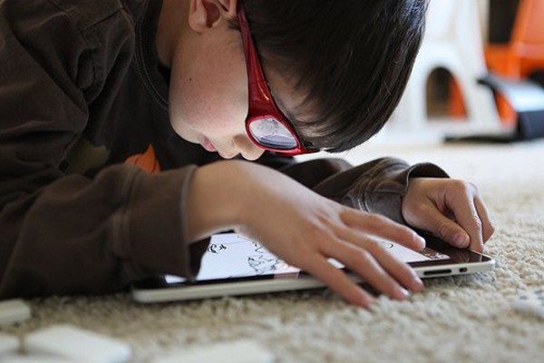
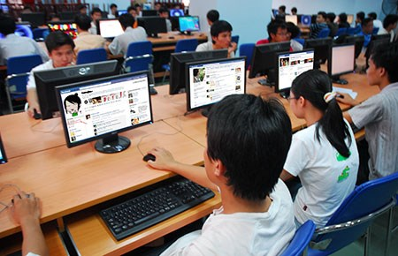
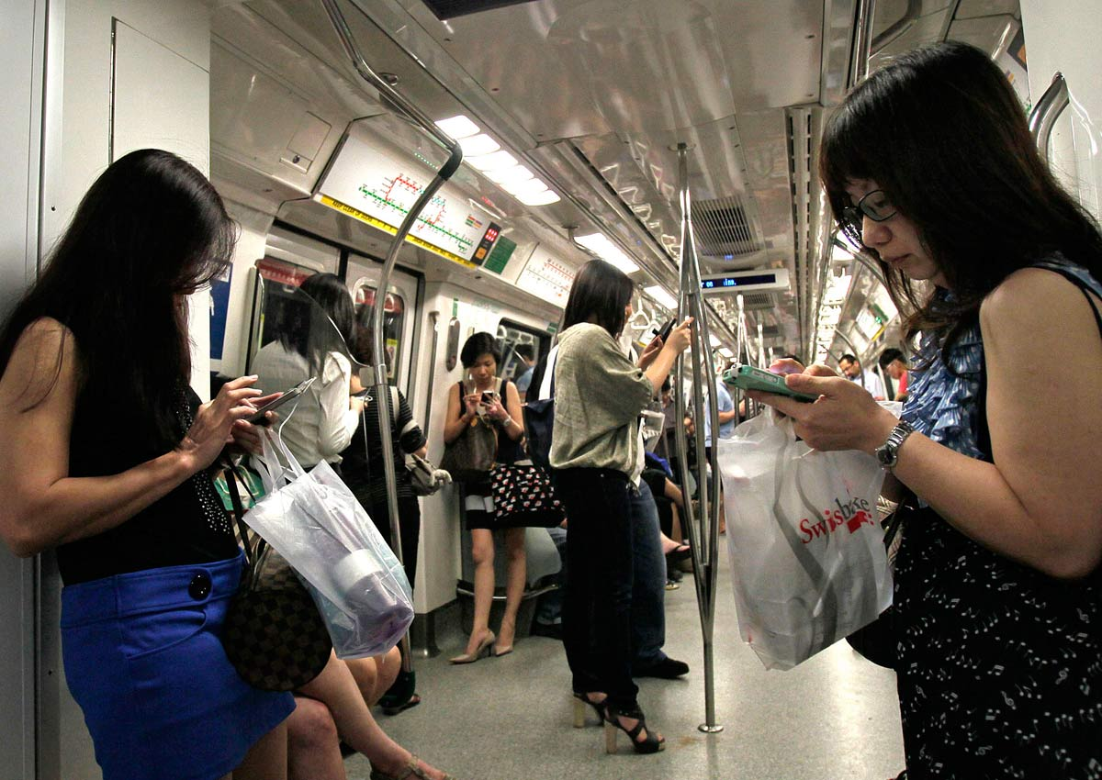
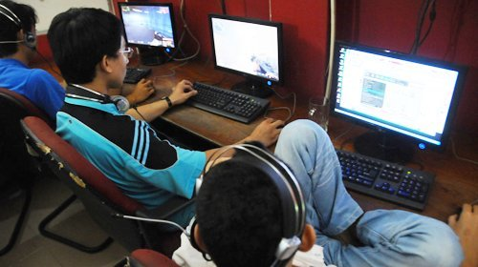

Slide 40
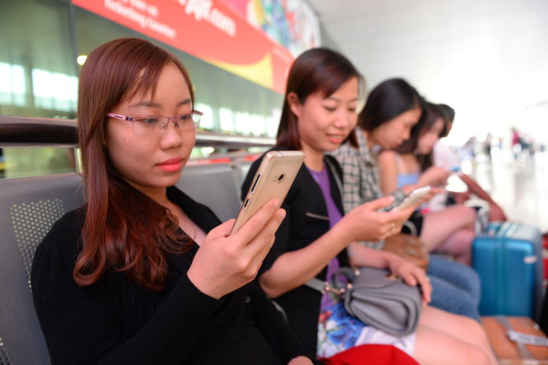
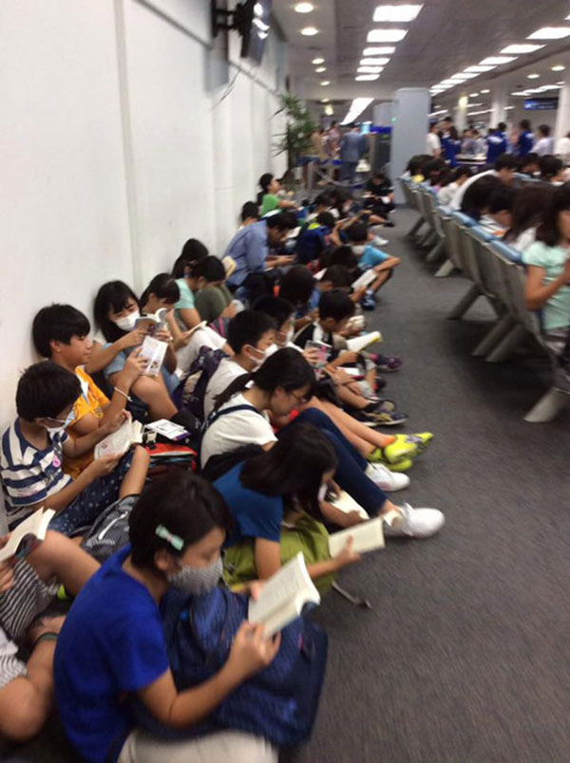
Giết thời gian bằng điện thoại di động trong khi chờ đợi
Say sưa đọc sách ở phòng chờ sân bay

Slide 41
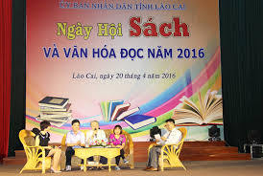
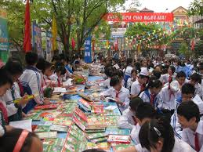
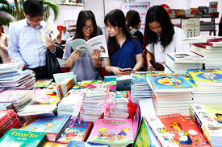
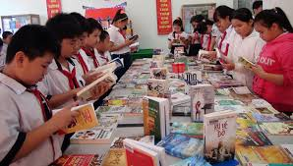

Slide 42

Góc chia sẻ
Ngoài những phương pháp mà tác giả đã bàn, em hãy chia sẻ với các bạn của mình những phương pháp đọc hiệu quả khác mà mình biết nhé!

Slide 43



(1) Chọn không gian phù hợp để đọc
(2) Cân bằng các tài liệu khi đọc
(3) Vừa đọc vừa ghi chép để nhớ lâu...

Slide 44


Slide 45


Slide 46
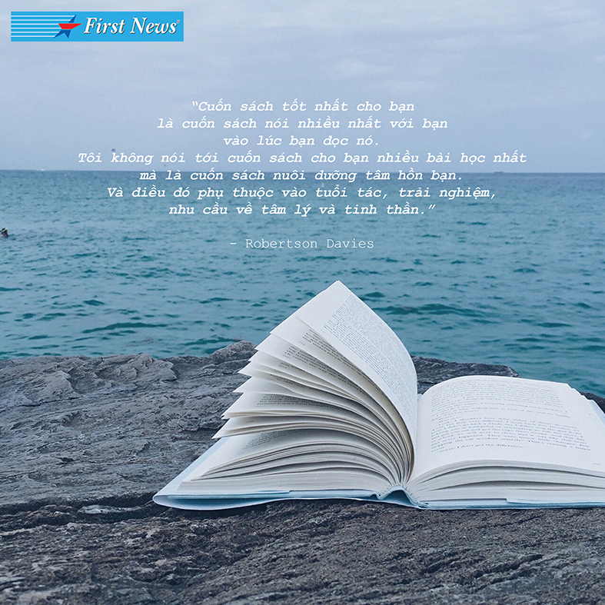

Slide 47

Giá của cuốn sách không quan trọng
Cái giá mà bạn sẽ phải trả nếu không đọc
nó mới quan
trọng

Slide 48


Slide 49


Slide 50


Slide 51
Hướng dẫn tự học
Ôn lại bài cũ + Hệ thống lại luận điểm của toàn bài
Chuẩn bị 1 bài trình bày ngắn về 1 cuốn sách mà em tâm đắc/ có ảnh hưởng đến em
Sưu tầm danh ngôn về sách và ý nghĩa của việc đọc sách
Chuẩn bị bài “Khởi ngữ

Slide 52
LOGO
Thank you

